Slide 1
СЕРВИС ДЛЯ ОЦЕНКИ СТОИМОСТИ НЕДВИЖИМОСТИ
Дополнительное задание
ко второму туру
Ларин Кирилл Андреевич – 10 класс – Кузбасс (Капитан, анализ проблемы)
Филиппов Семён Сергеевич – 9 класс – Кузбасс (Front-end)
Сахибов Холмухаммад Фирдавсович – 9 класс – Кузбасс (Обучение модели)
Исаков Илья Михайлович – 8 класс – Кузбасс (Сбор и подготовка данных)

Slide 2
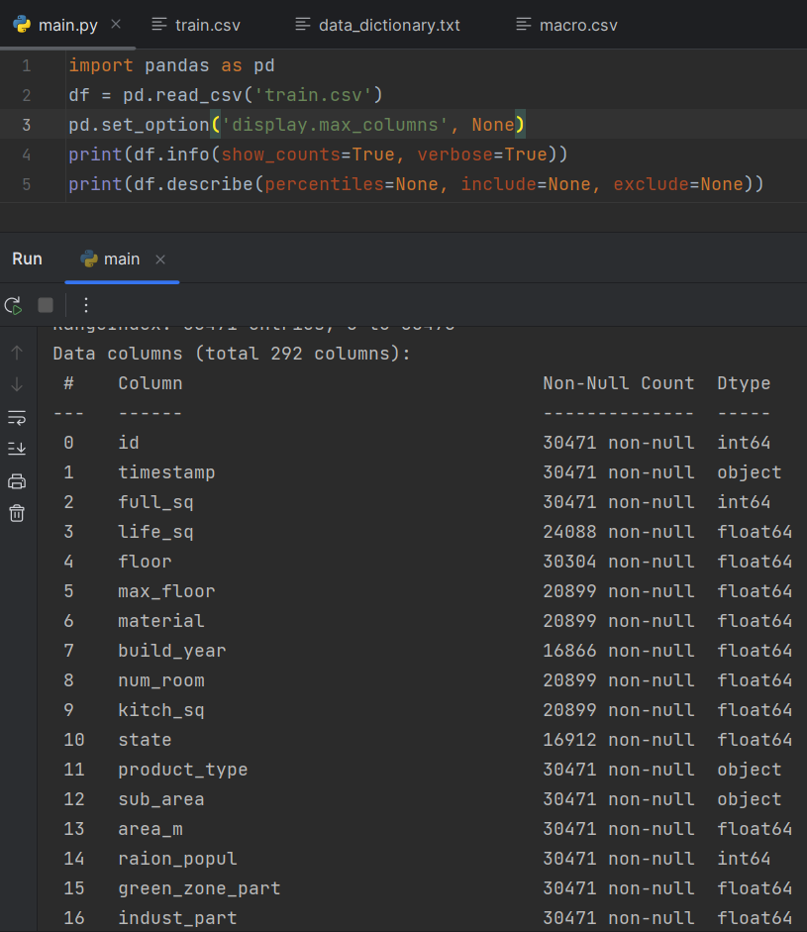
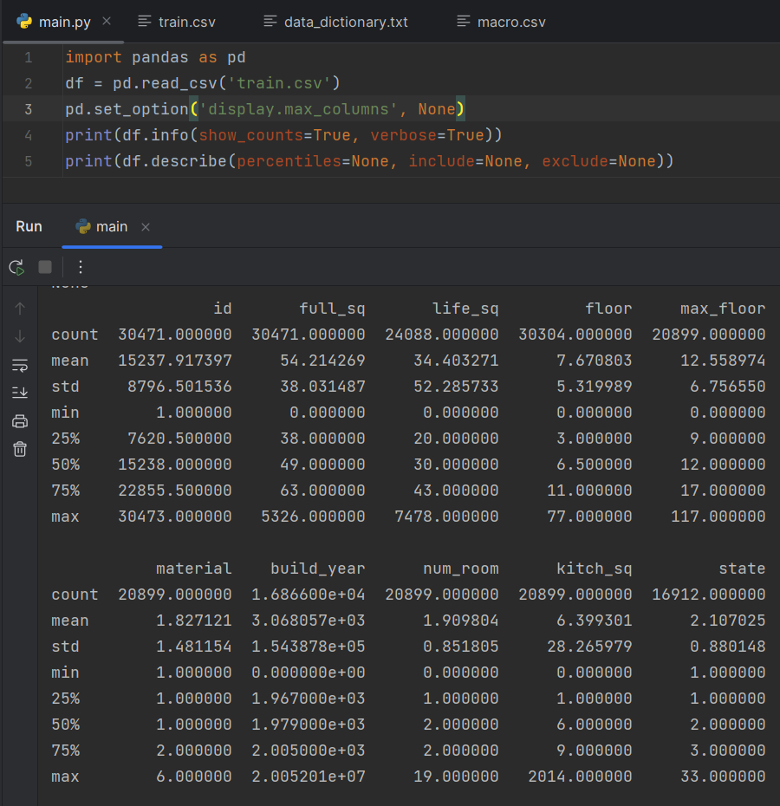
Загрузка данных, вывод статистик
Для работы с данными выбрана библиотека pandas.
Создан датафрейм, выведены основные метрики по каждому столбцу таблицы для дальнейшего анализа.

Slide 3
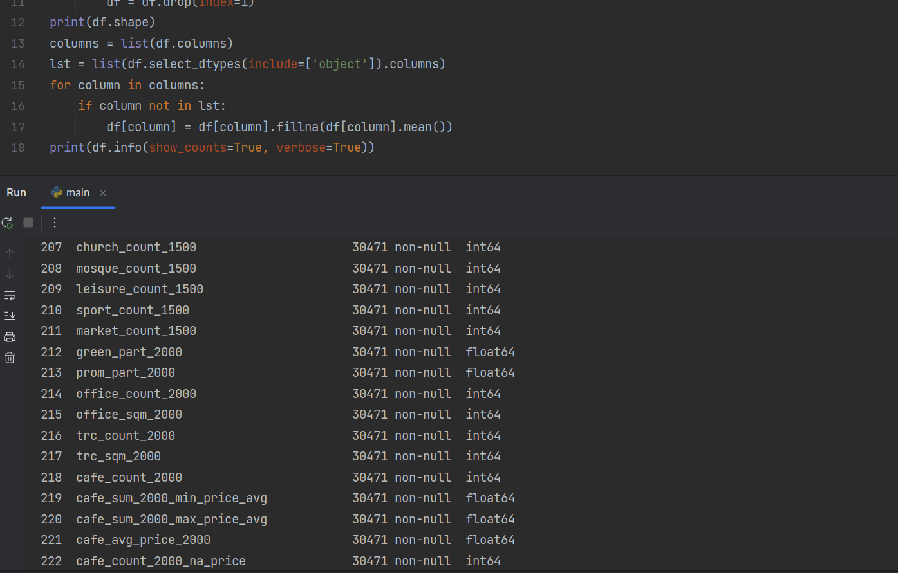
Обработка отсутствующих значений
Проанализировав количество непустых ячеек в каждом столбце, было принято решение об удалении неинформативных столбцов и строк (количество непустых записей в которых соответственно <21330 и <204 (70% от общего числа)). Таким образом удалено 10 колонок и 0 строк. Оставшиеся пустые ячейки были заполнены средним значением по столбцу.

Slide 4
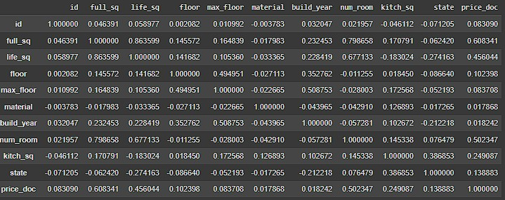
Обработка лишних значений
В ходе проведенного анализа можно заметить, что данные коррелируются с ценой.
В последнем столбце ‘price_doc’ указана зависимость от каждой строчки.
В очищенном датасете больше всего коррелируют строчки ‘full_sq’, ‘num_room’, ‘life_sq’, имея значения: 0.608, 0.502, 0.456.

Slide 5
Выявление аномалий
Аномалии и некорректность в данных присутствует. Это может быть связано с человеческим фактором. Сразу после загрузки данных и вывода статистики по ним мы заметили, что в некоторых столбцах присутствуют нулевые значения (например, full_sq, life_sq соответственно показывают общую и жилую площадь недвижимости, эти значения не могут равняться нулю, или год постройки здания не может быть позже 2015 года). В подобных случаях, необходимо удалить строку с некорректным значением целиком.

Slide 6
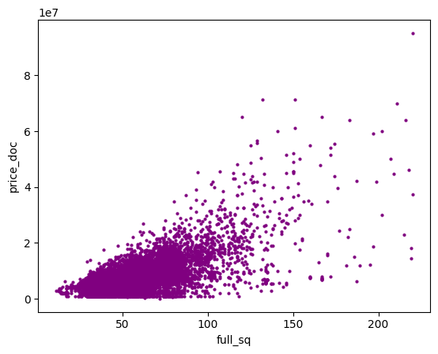
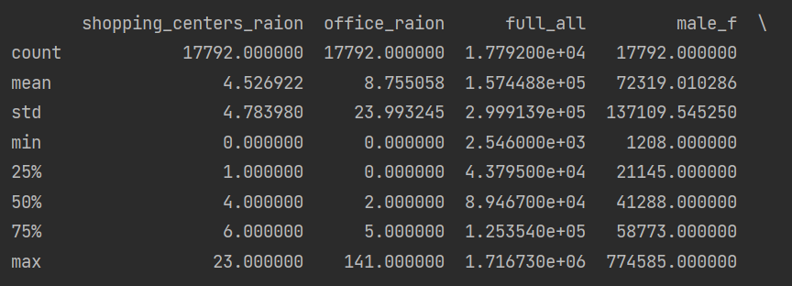
Сбалансированность
Датасет не сбалансирован. Медианное значение должно примерно соответствовать среднему арифметическому данных по столбцу, чего во многих случаях не наблюдается. Также прослеживается не прямо пропорциональное увеличение данных в метриках 25%, 50%, 75%, что говорит о большом среднеквадратичном отклонении (std), т.е. несбалансированности. В качестве выхода из этой ситуации можно установить верхние и нижние границы по некоторым признакам. Например, по общей площади недвижимости, стоит брать записи <150 м².

Slide 7
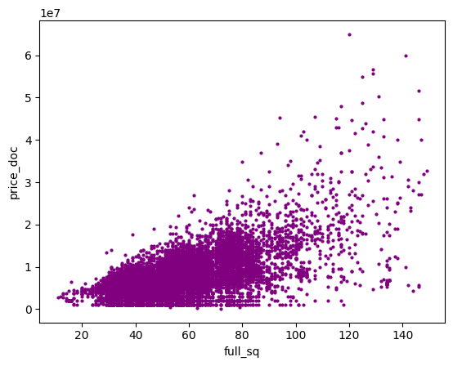
Базовый отбор признаков
Лишними колонками в данном датасете являются столбцы в роде «ID_railroad_station_walk», который содержит в себе информацию об идентификационном номере ближайшей ж/д станции. Данная информация никак не влияет и не поможет для оценки стоимости недвижимости.
Подобные графики были построены с разными признаками

Slide 8
Статистики
Было проведено исследование датасета предоставленного в условиях, с найденным нами на Kaggle датасетом. По итогам сравнения было выявлено, что стоимость на недвижимость с идентичными характеристиками отличаются. Недвижимость в новом датасете при тех же данных стоит дороже, чем в выданном датасете. Причиной этому может служить инфляция, санкции (повышение издержек на строительство новостроек застройщиками).

Slide 9
Выводы
Проведено полноценное исследование датасета по итогам которого можно отметить, что подготовка данных для машинного обучения достаточно сложный и трудоёмкий процесс, который ранее нами недооценивался. Данные для обучения модели нейронной сети следует тщательно очищать от ячеек, которые могут ухудшить точность работы НС, проверять их на сбалансированность, корреляцию между собой и т.д. Для этого используются разнообразные методы, статистики

